Slide 1
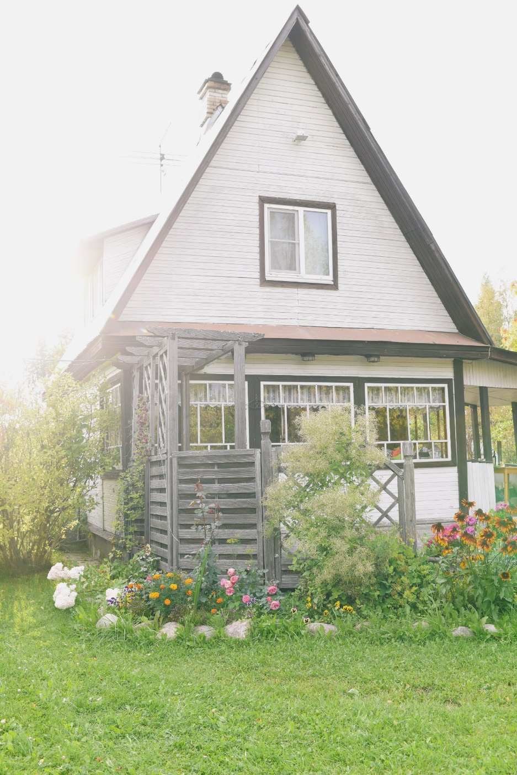
BY YUSHEN
语文园地（六）
语文精品课件 二年级下册 6.5
授课老师：某某
授课时间：20XX

Slide 2
01 课文导读
同学们，大家在假期里有没有出门旅游，有没有到过博物馆、科技馆这样的文化类场所呢？今天我们就来了解一下它们。

Slide 3
02 识字加油站
“馆”是开展文化等活动的场所。
bó guǎn lǎn yù
博物馆 展览馆 科技馆 体育馆
“所”是机关或其他办事的地方。
yán jiū shào zhěn
研 究所 派出所 哨所 诊所
我会说
美术馆、图书馆、天文馆、看守所、招待所、指挥所。

Slide 4
02 识字加油站
星期天，我和妈妈出去玩，我们先来到博物馆，里面的藏品真多呀！我们仔细观察每一件藏品，发出连连惊叹。参观完博物馆，我们来到展览馆，展览馆里人山人海，大家有序参观，秩序井然。我们又来到科技馆，那些机器人啦、天文望远镜啦真吸引人。哎，光参观可不行，我们还得锻炼身体呢，于是，我们就来到体育馆去锻炼身体。下午，我们又去了研究所，由于吃坏了肚子，只好去诊所打了一针。

Slide 5
02 识字加油站
bó guǎn lǎn yù yán jiū shào zhěn
馆 博 育 览 诊 研 究 哨

Slide 6
03 字词句运用
“含”上“今”下“口”,写的时候要注意;
“留”写的时候不能少写笔画;
“迎”,写的时候要看清结构和“辶”里面的部分不要多一笔，写的时候要注意各部分的写法。

Slide 7
03 字词句运用
“荡”是上下结构，
“满”“敬”是左右结构。 我们写字的时候,首先要认真观察字的结构,看看是上下结构、左右结构还是半包围、全包围等,写的时候我们还要认真观察字的笔画,不能多写或少写笔画。

Slide 8
03 字词句运用
猜猜加点词语的意思，和同学交流理解词语的方法。
他并没有明说，只是用眼神暗示我。
暗示 ：不明说，而用含蓄的话或动作使人领会。
这件事情你可得保密，不能泄露半点儿消息。
泄露：不保密，让人知道了不该知道的事。

Slide 9
03 字词句运用
为什么星星会眨眼睛？
为什么雨后天上挂着彩虹？
树叶的形状为什么是各种各样的？
花为什么是五颜六色的呢？
下雨前蜘蛛逃到哪儿去了？
是谁告诉蝉要下雨了？
石头上怎么会有贝壳呢？
……
我的“为什么”
为什么有的书一到秋天叶子就变黄了呢？
为什么先看到闪电再听到雷声？
太空外面也和我们现在生活的地方一样吗？

Slide 10
04 展示台
图书借阅公约
1.全班齐读图书借阅公约。
2.对认真负责的图书管理员提出表扬。
3.对图书借阅过程中出现的不文明现象进行反馈，提醒学生注意。
4.全班再齐读图书借阅公约，加强遵守意识。

Slide 11
04 展示台
建立图书角
（1）向校图书馆借阅。
（2）同学自助
（3）班级互助

Slide 12
05 日积月累
mǐn
悯农(其一)
tánɡ shēn
[唐]李绅
sù
春种一粒粟，秋收万颗子。
Xián fū yóu è
四海无闲田，农夫 犹 饿死。
走近诗人：
李绅(772-846)，唐代诗人，字公垂，无锡(今属江苏)人。27岁考中进士，补国子助教，曾因触怒权贵下狱。他一生最闪光的部分在于诗歌，是在文学史上产生过巨大影响的新乐府运动的参与者。 主要作品：《悯农》等。

Slide 13
05 日积月累
mǐn
悯农(其一)
tánɡ shēn
[唐]李绅
sù
春种一粒粟，秋收万颗子。
Xián fū yóu è
四海无闲田，农夫 犹 饿死。
悯：怜悯。这里有同情的意思。
粟：这里泛指粮食。
四海:全国
闲田：没有耕种的田
农夫：农民
犹：仍然

Slide 14
06 我爱阅读
陆地：地球表面除去海洋(有时也除去江河湖泊)的部分。
足迹：脚印。
地质：地壳的成分及结构。
勘探：查明矿藏分布情况，测定矿体的位置、形状、大小、成
矿规律、岩石性质、地质构造等情况。
奇怪：感到出乎意料，难以理解。
宝藏：储藏的珍宝或财富，多指矿产。
刨根问底：盘问事情的根源底细。

Slide 15
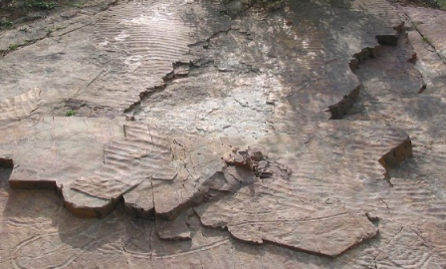
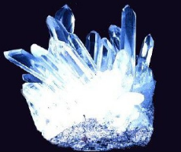
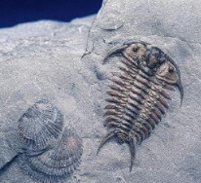
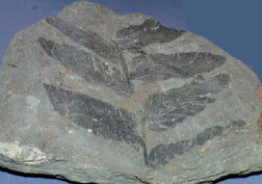
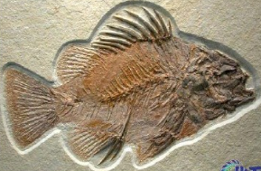
06 我爱阅读
为什么把岩石称为“书”？
“岩石就是书啊！你看，这岩石一层层的，不就像一册厚厚的书吗？”
岩石上有哪些字和图画？
雨痕
矿物
树叶
贝壳
小鱼

Slide 16
06 我爱阅读
主题讲解
本文讲述川川爬山时遇到一位地质勘探队员并与他对话，向我们介绍了岩石这本有“字”有“画”的“书”，展示了它的无穷魅力，表现了儿童对大自然的好奇与热爱。
自然中，有很多神奇的奥秘等着我们去发掘，只要我们能像川川一样有“刨根问底”的钻研精神，时常问“为什么”，我们就能发现更多的宝藏。

Slide 17
07 课堂小结
识字:博 馆 览 育 研 究 哨 诊
笔画:含 迎 留
结构:荡 满 整
解词:喧闹 暗示 泄露
写话:奇妙的大自然
日积月累：《悯农》
我爱阅读：最大的“书”

Slide 18
08 课堂练习
一、读句子，写出红色字的近义词。
（1）一向乖巧听话，最近却变得非常顽皮。（ ）
（2）奶奶自从戴上了眼镜，原来模糊的视野变得清晰了。（ ）
（3）仙人掌的生命力很顽强，几个月不浇水，它照样长得很好。（ ）
调皮
清楚
坚强

Slide 19
08 课堂练习
二、读一读，选一选。（填序号）
①体育馆 ②哨所 ③诊所 ④博物馆
感冒发烧去 和朋友打羽毛球到
站岗放哨在 参观文物去
③
①
②
④

Slide 20
BY YUSHEN
谢谢各位倾听！
语文精品课件 二年级下册 6.5
授课老师：某某
授课时间：20XX

